Slide 1
Reverse Part
hkwany
2017.11.13

Slide 2
Intent
Intent的意思是意图，Android里面不同进程间沟通的“桥梁”
我们在很多地方都会使用Intent。对于这些“具体”请求，我们都会传入一个Intent，用来Filter并启动相应的Activity、Service、BroadcastReceiver
Intent有两种调用方式：显示调用和隐式调用

Slide 3

显式调用
Intent清楚的指出了被启动组件的信息（这里就是Activity_B）,当调用了startActivity(itent)后，我们就只会很明确的知道，这次的任务是启动Activity_B,而没有其它的过程

Slide 4
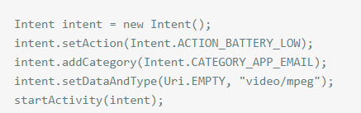
隐式调用
隐式调用就是没有明确的指出组件信息，而是通过Filter去过滤出
“感兴趣”的Intent
Intent设置了三个属性Action、Category、Data

Slide 5
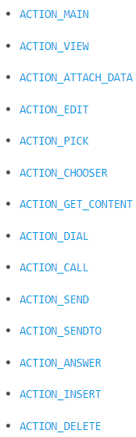
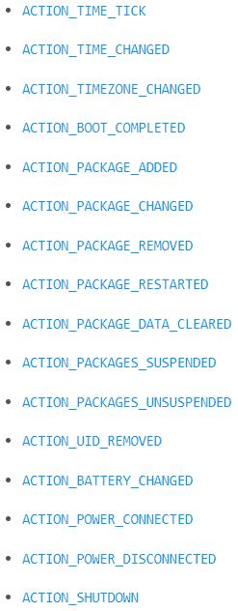
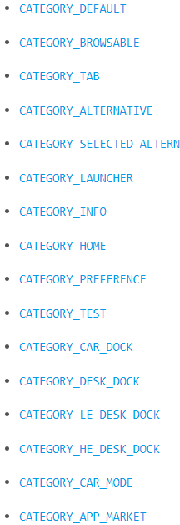
Action Broadcast Actions Category

Slide 6
IntentFilter
IntentFilter的意思就是意图过滤器,当我们隐式的启动系统组件的时候，就会根据IntentFilter来筛选出合适的进行启动。
现在我们知道了可以在Intent启动的时候对应设置Action、Category、DataAndType，这里设置的是为了过滤的时候对应IntentFilter匹配action、category、data

Slide 7
IntentFilter
当我们APP来分享一个东西的时候，会有很多组件（比如QQ、微信、微博...）来供我们选择，因为他们都满足Filter条件

Slide 8
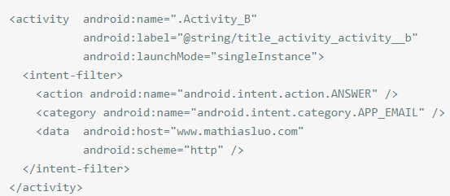
Broadcast IntentFilter
唯一可以在代码里创建的IntentFilter
其余的IntentFilter都得在AndroidManifest.xml里设置

Slide 9
Test 1

Slide 10
How to broadcast?

Slide 11
adb
Android Debug Bridge
APK安装
APK卸载
自助广播
package/debuggable信息leak
端口转发......

Slide 12
adb——am
启动Activity
启动Service
开启调试状态
自助广播

Slide 13
am——自助广播
通过命令行执行adb shell am broadcast发送广播通知。
adb shell am broadcast 后面的参数有：
[-a <ACTION>]
[-d <DATA_URI>]
[-t <MIME_TYPE>]
[-c <CATEGORY> [-c <CATEGORY>] ...]
[-e|--es <EXTRA_KEY> <EXTRA_STRING_VALUE> ...]
[--ez <EXTRA_KEY> <EXTRA_BOOLEAN_VALUE> ...]
[-e|--ei <EXTRA_KEY> <EXTRA_INT_VALUE> ...]
[-n <COMPONENT>]
[-f <FLAGS>] [<URI>]
adb shell am broadcast -a com.android.test --es test_string "this is test string" --ei test_int 100 --ez test_boolean true

Slide 14
Test 2

Slide 15
JEB2
Android逆向工具，直接获得check逻辑

Slide 16
Test 3

Slide 17
JEB2
Android逆向工具，间接获得check逻辑

Slide 18
Test 4

Slide 19
JEB2
可以进行远程调试

Slide 20
Test 5

Slide 21
Drozer
Android平台下的“Metasploit”
Attack surface leak
sniff
Debuggable information leak......

Slide 22
Test 6

Slide 23
作业
自主实现FlagStore的两种解决方案
1.远程调试（3分）
2.Drozer sniff （3分）

